Slide 1

ALGORITMA DAN PEMROGRAMAN (ALGO101): Pengambilan Keputusan (Percabangan) Sederhana
PROGRAM STUDI TEKNIK INFORMATIKA
FAKULTAS SAINS DAN TEKNOLOGI
UNIVERSITAS SANATA DHARMA
Johanes Eka Priyatma

Slide 2
Capaian Pembelajaran
Mahasiswa dapat :
Memahami konsep blok pernyataan
Memahami struktur program memakai percabangan (pengambilan keputusan) sederhana
Mahasiswa dapat membuat program untuk menyelesaikan masalah sederhana yang menuntut percabangan/pengambilan keputusan

Slide 3
Pokok Bahasan
Blok pernyataan
If-else
Contoh kasus

Slide 4
Kendali Alur Program
Program tidak mungkin hanya berupa alur linear tanpa berbelok/bercabang dan berulang
Alur program tidak linear karena pengkondisian (decision making), percabangan (branching), maupun perulangan(looping).
Decision making : if , if-else, switch
Looping : for, while, do-while
Branching : break, continue, return

Slide 5
Blok Pernyataan
Kumpulan pernyataan yang diperlakukan sebagai satu kesatuan
Diletakkan di antara dua tanda kurung kurawal ( { } )
Contoh:
{
bunga = 0.05 * simpanan;
System.out.println(“bunga :”+bunga);
}

Slide 6
Bentuk Umum Blok
{
pernyataan1;
pernyataan 2;
…………..
pernyataan n;
}

Slide 7
Contoh Blok Pernyataan
{
System.out.print(" Nama Anda adalah : ");
System.out.println(nama);
}
{ // Blok ini menukar isi dua variabel x dan y
int tampunganSementara; // tempat menampung sementara
tampunganSementara = x; // simpan isi x ke tampungan sementara
x = y; // isi variabel x dengan isi dari y
y = tampunganSementara; // isi y dengan tampungan sementara.
}

Slide 8
Kasus Percabangan
Komputer akan diminta mencetak tulisan “lulus” jika isi variabel nilai lebih dari atau sama dengan 65 tetapi jika isi variabel nilai kurang dari 65 maka komputer diminta mencetak “tidak lulus”
jika (nilai >= 65) {
cetak tulisan “lulus”
}
jika tidak {
cetak tulisan “tidak lulus”
}

Slide 9
Implementasi di Java
if (nilai >= 65 ) {
System.out.println(“Anda lulus.”);
}
else {
System.out.println(“Anda tidak lulus.”);
}

Slide 10
if - else
Bisa bernilai true atau false
Statement if-else memiliki dua blok pernyataan.
Jika ekspresi boolean pada if bernilai benar maka blok pernyaan pertama yang dikerjakan sedang bila ekspresi boolean bernilai salah, maka blok pernyataan kedua yakni blok setelah else yang akan di-eksekusi.
If (ekspresi boolen) {
blok pertama
}
else {
blok kedua
}

Slide 11
Syntax if--else
if(ekspresi logika/boolean) {
/* baris ini akan di-eksekusi jika
ekspresi pada if bernilai benar */
}
else{
/* baris ini akan di-eksekusi jika
ekspresi pada if bernilai salah*/
}

Slide 12
Flow Chart if - else
Ekspresi logika/Boolean
?
benar
Blok Pernyataan 1
salah
Blok Pernyataan 2

Slide 13
Contoh lain if-else
Char nilai_huruf;
int nilai = 75;
if(nilai>80) {
nilai_huruf = ‘A’;
}
else
{
nilai_huruf = ‘B’;
}
System.out.print(nilai_huruf);

Slide 14
Penjelasan
Statement If
Char nilai_huruf;
int nilai = 75;
if(nilai>80) {
nilai_huruf = ‘A’;
}
else
{
nilai_huruf = ‘B’;
}
System.out.print(nilai_huruf);
Karena ekspresi bernilai salah salah maka baris perintah ini tidak dijalankan
Baris perintah ini akan dijalankan
Statement else

Slide 15
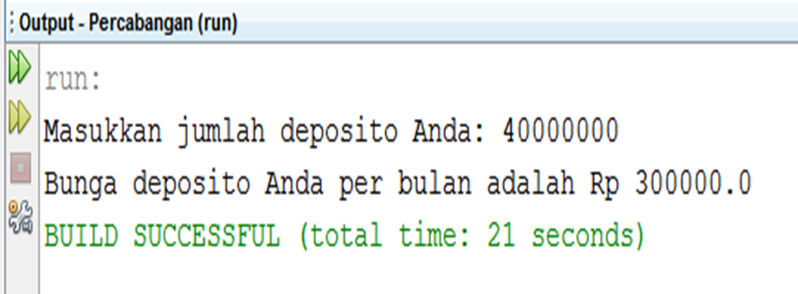
Contoh Program: Bunga Bank

Slide 16
Ekspresi Boolean
Untuk mengambil keputusan atau menarik kesimpulan dari pernyataan if- else di atas, diperlukan pengecekan terhadap ekspresi boolean / logika.
Apakah yang dimaksud dengan ekspresi boolean ? Ekspresi boolean adalah ekspresi yang mengandung nilai kebenaran..

Slide 17
Operator Relasional & Logikal
Hasil dari setiap ekspresi boolean akan bernilai benar atau salah. Dalam bahasa pemrograman Java, nilai benar akan dinyatakan dengan true, dan nilai salah akan dinyatakan dengan false.
Untuk membentuk ekspresi Boolean, maka diperlukan operator relasi dan operator logika.(Lihat modul sebelumnya)

Slide 18
Operator Relasional
Ekspresi | Makna
if (A == B) | jika isi variabel A sama dengan isi variabel B
if (A != B) | jika isi variabel A tidak sama dengan isi variabel B
if (A < B) | jika isi varaibel A lebih kecil dari isi variabel B
if (A > B) | jika isi varaibel A lebih besar dari isi variabel B
if (A <= B) | jika isi varaibel A lebih kecil atau sama dengandari isi variabel B
if (A >= B) | jika isi varaibel A lebih besar atau sama dengandari isi variabel B

Slide 19
Operator Boolean
Operator logika (boolean) ‘dan’, ‘atau’ serta ‘tidak’ masing-masing dinyatakan dengan lambang berikut di Java
dan dinyatakan dengan &&
atau dinyatakan dengan ||
tidak dinyatakan dengan !
Contoh:
if (( luas == 89.54) && (kelilling < 90))
if (nilai >= 80.0 || usia < 17 )
if (! lulus)
Perhatikan bahwa operator ini hanya boleh dipakai untuk merangkai (menghubungkan) 2 atau lebih ekspresi boolean yakni rumusan yang mempuyai nilai kebenaran ‘true’ atau ‘false’

Slide 20
Order/urutan operator
Urutan | Operator | Makna
1 | *, /, % | Kali,bagi, sisa pembagian
2 | +, - | Penjumlahan, penguarangan
3 | ! | Tidak (not)
4 | >, >=, <, <= | Relasi pembandingan
5 | ==, != | Relasi kesamaan, ketidaksamaan
6 | && | Dan (and)
7 | || | Atau (or)
Contoh:
sukses = jum*10+ pokok - gaji != total && lulus;
Sama artinya dengan
sukses = (( (jum*10 +pokok) - gaji) != total) && lulus;

Slide 21
Ekuivalensi tipe
Dalam sebuah ekspresi Boolean, pernyataan-pernyataan yang dibandingkan tersebut harus mempunyai tipe data yang sama.
Contoh :
1. Jika variabel A = ‘5’ maka :
Ekspresi Boolean (A > 5) merupakan ekspresi Boolean yang tidak sah, karena variabel A bertipe character, sedangkan 5 bertipe integer.
2. Jika variabel A = ‘5’ maka :
Ekspresi Boolean (A == ‘R’) merupakan ekspresi Boolean yang sah, karena variabel A bertipe character, sedangkan ‘R’ juga bertipe character.

Slide 22
Contoh
public static void main()
{
int a= 3, b = 23;
boolean y, z;
y = (b - a) > 9;
z= ! (a > 9) ;
System.out.println(”Hasil dari ekspresi pertama adalah “+y);
System.out.println(“Hasil dari ekspresi kedua adalah “+z);
}
Hasil dari y =( b - a) > 9 adalah 1 karena :
Ekspresi | Evaluasi | Nilai kebenaran
b - a | 20
(b – a ) > 9 | 20 > 9 | 1 (true)
Hasil dari z = !(a > 9) adalah 1 karena :
Ekspresi | Evaluasi | Nilai kebenaran
a > 9 | 3 > 9 | 0
!(a > 9) | !(0) | 1

Slide 23
Hati-hati
Operator relasi == sering keliru dengan operator assignment =.
Contoh di bawah ini adalah kedua ekspresi yang benar tetapi mengandung arti yang berbeda :
int y = 3;
x = ((y > 2) && (y == 4))=> nilai x adalah false
x = ((y > 2) && (y != 4)) => nilai x adalah true
Mengapa ?

Slide 24
Latihan (1)
int x = 3;
int y = 5;
int z = 2;
int u = 3;
Tentukan nilai kebenaran ekspresi berikut berdasar nilai variable di atas.
(x == u)
x !=u
!(x >= u) && (y != z)
(y == x) || (u > z)
x + 2 < 10 && y -2 < 5 || u + 4 < z

Slide 25
Latihan (2)
Buatlah program untuk mengecek apakah bilangan buat yang dibaca melalui keyboard merupakan bilangan ganjil atau genap. Gunakan operator %.

Slide 26


